Slide 1
Сәлеметсіз бе!

Slide 2
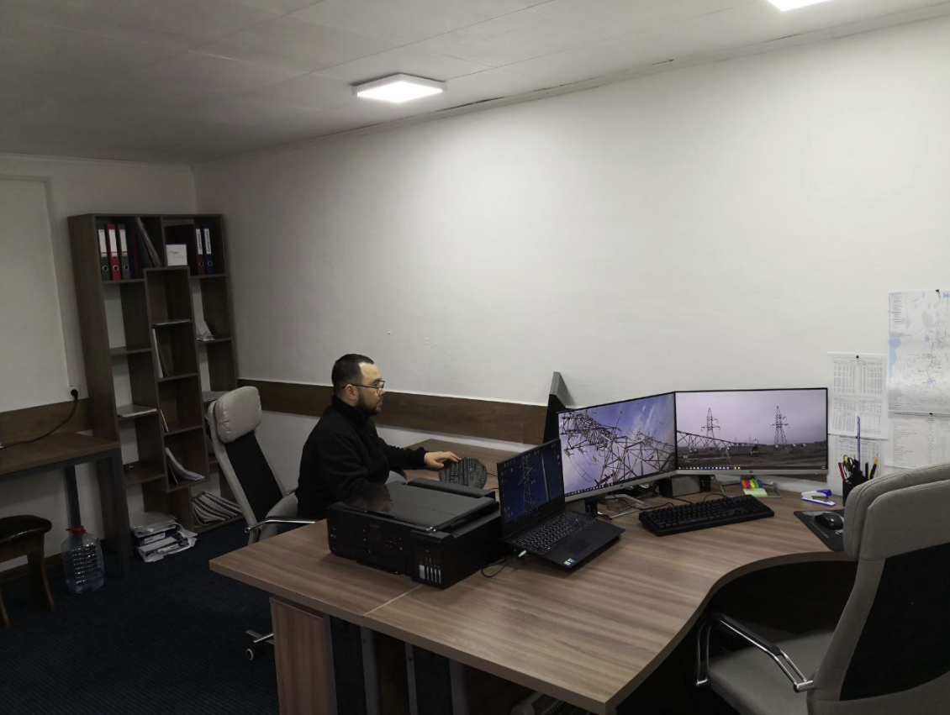
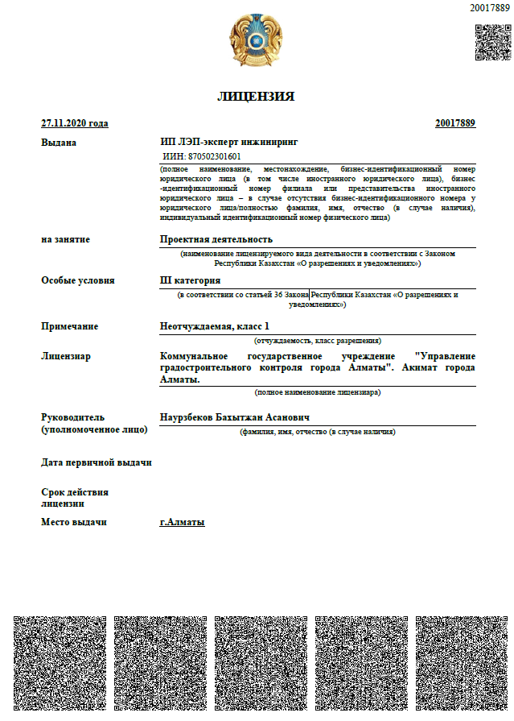
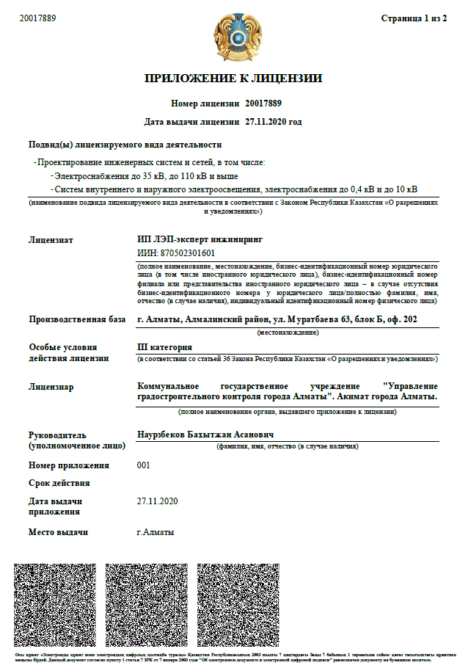
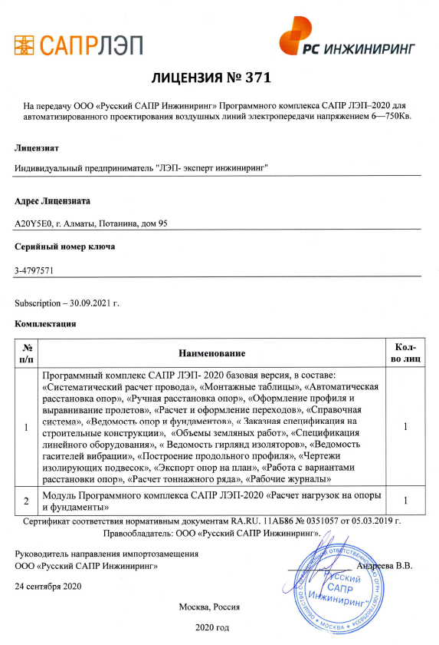
Компания жайлы
Компания 2021 жылы құрылды, алайда біздің мамандардың жобалау-зерттеу ұйымдарында 20 жылдық тәжірибесі бар.
Компанияның инженерлік жүйелер мен желілерді жобалауға арналған мемлекеттік лицензиясы бар, оның ішінде:
Электрмен жабдықтау 35 кВ-қа дейін, 110 кВ-қа дейін және одан жоғары;
Ішкі және сыртқы электр жарығы, электрмен жабдықтау жүйелері 0,4 кВ-қа дейін және 10 кВ-қа дейін.
Компанияда жоғарыда аталған жобалау жұмыстарын орындауға арналған лицензияланған АЖЖ бағдарламалық жасақтамасы бар.
2021 жылы компания техникалық қадағалау ретінде құрылыс кезінде жобаларды сүйемелдеу үшін қызметкерлерді сертификаттады.

Slide 3
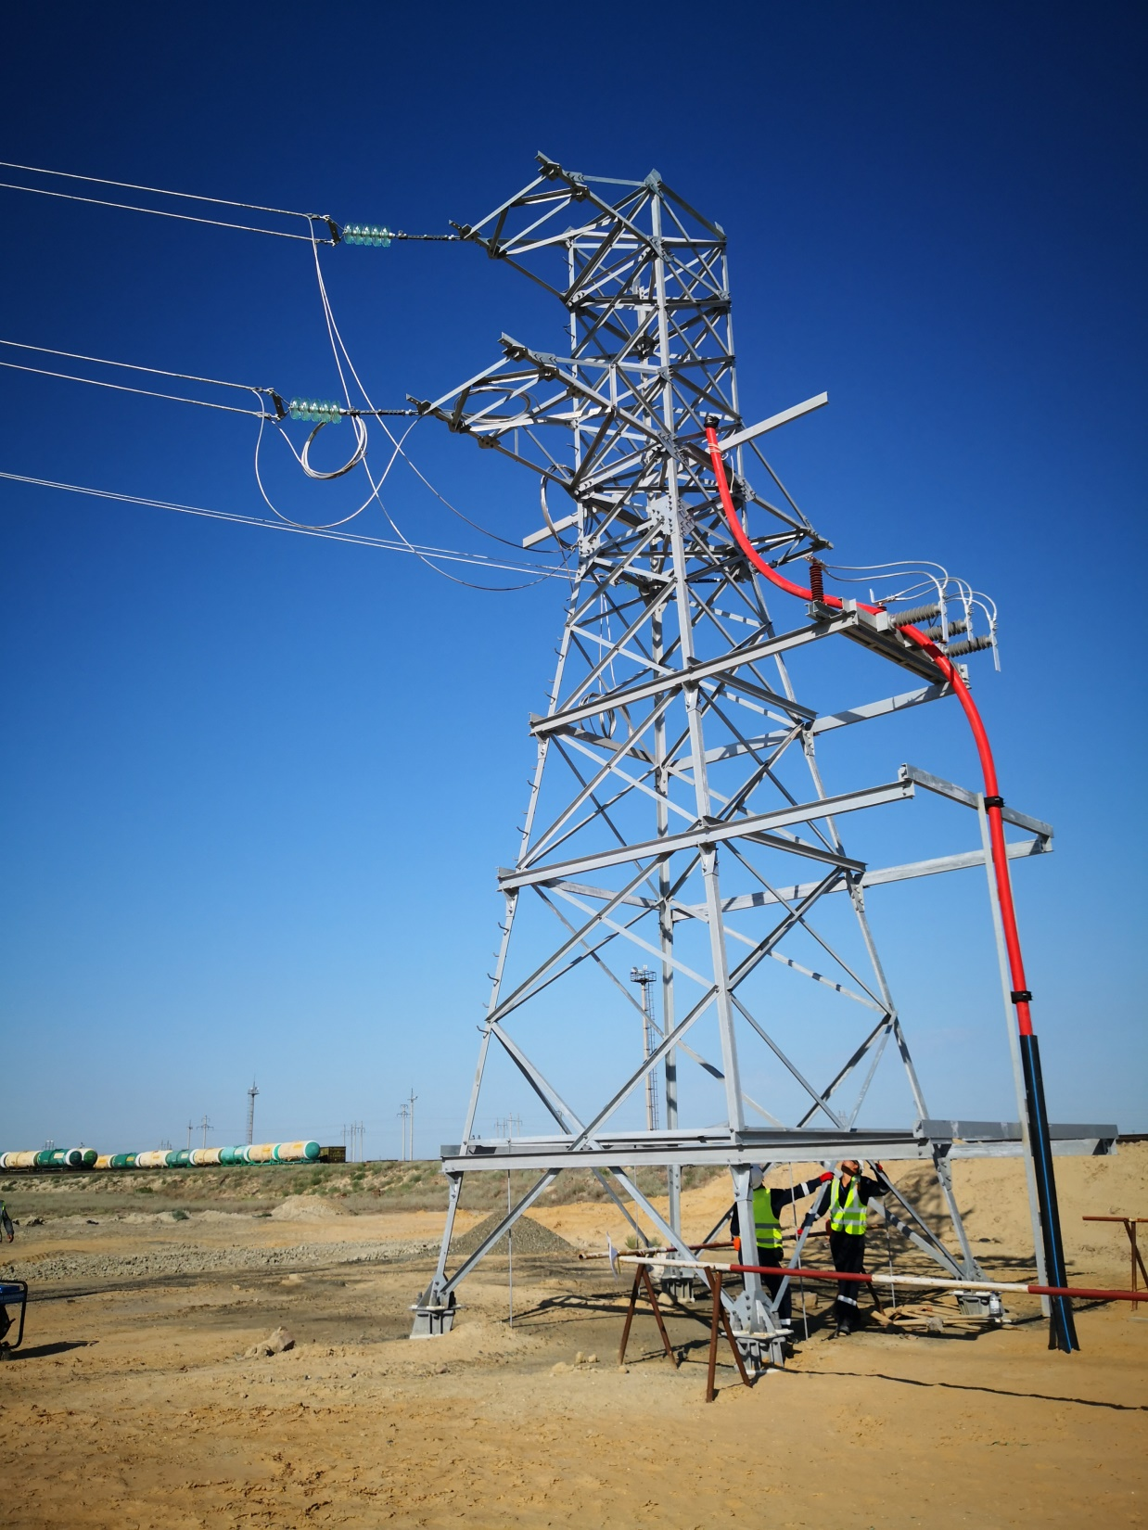
Қызметтер:
Компания келесі қызметтерді ұсынады:
Әуе желілерін (ӘЖ) және 1 кВ-тан жоғары электр берудің кабельдік желілерді (КЖ) жобалау
Жобалау алдындағы жұмыстарды орындау:
техникалық тапсырмаларды (ТТ) құру
техникалық шарттарды (ТШ) алу
бастапқы деректерді жинау
сыртқы электрмен жабдақтау сызбасы
инвестицияларды негіздеу
Қабылданған техникалық шешімдер бойынша Тапсырыс берушімен және мүдделі тұлғалармен келісімге келу, соның ішінде, бірақ олармен шектелмейді: қиылысқан инженерлік құрылымдардың иелерімен, қоршаған ортамен (ҚОӘБ бөлімін әзірлеу кезінде)
Құрылыс кезінде қолдау:
авторлық бақылау есебінде (АБ),
техникалық бақылау есебінде (ТБ).
Осылайша, Компания тапсырыс берушінің қажеттіліктерін қанағаттандыру үшін жобалау алдындағы жұмыстардың орындалуынан бастап құрылыстың соңына дейін инженерлік қызмет көрсетеді.

Slide 4
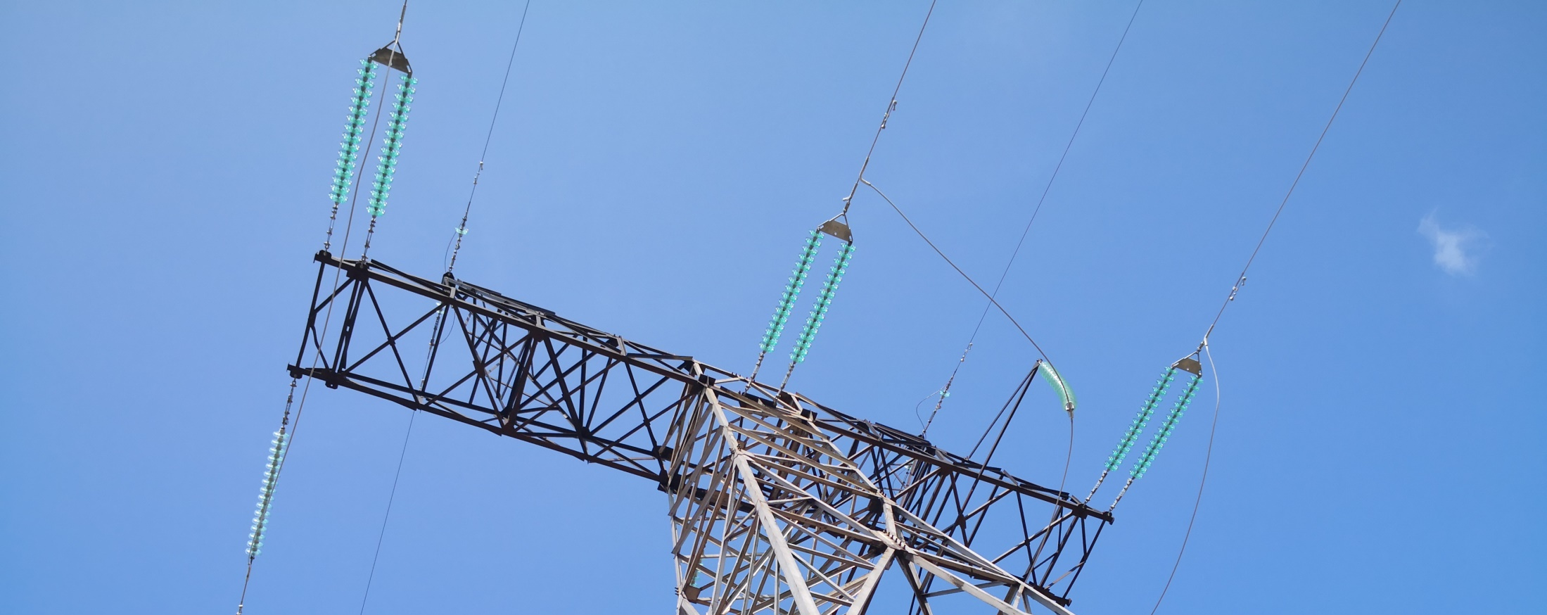
Жобалар:
Соңғы аяқталған жобалар:
500 кВ кабельді кірістірумен ӘЖ-500 кВ салу,
Бір тізбекті ӘЖ 500 кВ "Шымкент-500" ҚС - 500/220 кВ "ПГУ Түркістан",
110 кВ ӘЖ бар "мақсат" 110/10 кВ ҚС салу,
КЛ-110 кВ № 3 КС 110/6 кВ жағына қарай "Л-103", "Л-104" қос тізбекті ӘЖ-110 кВ учаскесін қайта жаңарту,
Су қабылдайтын сорғы станцияларын сыртқы электрмен жабдықтау. ӘЖ - 6 кВ.

Slide 5
Артықшылықтары:
Компанияның бірқатар артықшылықтары бар:
1. Тапсырыс берушінің кез-келген қалауына қарай жоғары сапалы жұмыстың орындалуы, алайда, Қазақстан Республикасының қолданыстағы нормативтік құқықтық актілеріне сәйкес.
2. Жобалау жұмыстарының қысқа мерзімде орындалуы.
3. Жобалау қызметтері нарығындағы төмен баға.

Slide 6
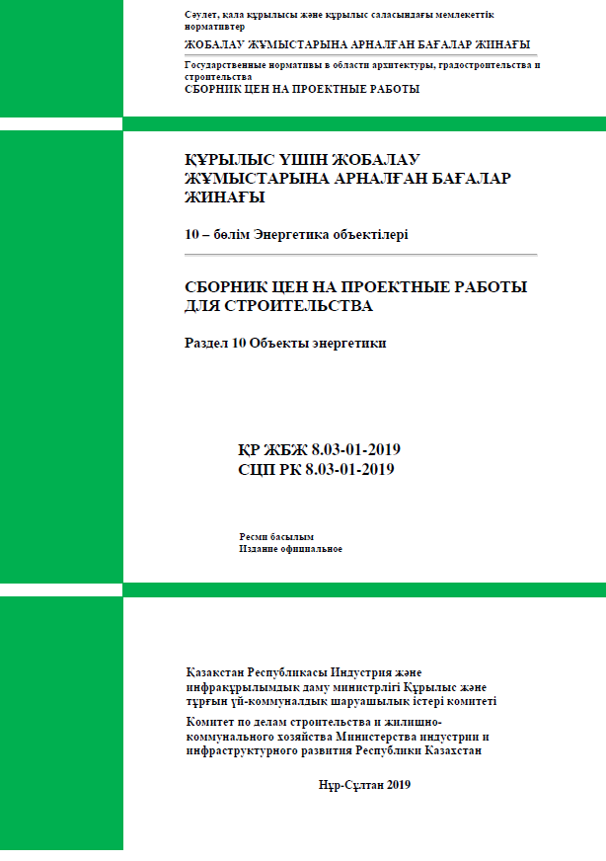
Бағасы
Баға «Жобалау жұмыстары мен құрылысқа арналған бағалар жиынтығы» арқылы реттеледі.
eeltd.kz сайтында Компания жобалау жұмыстарының сметалық құнын есептеу бойынша тегін қызметті ұсынады.
Біздің сайтқа кіріп, сіз Әуе және Кабельді электр тасымалдау желілерін жобалау және салу бойынша көптеген қызықты ақпараттармен танысасыз

Slide 7
Здравствуйте!

Slide 8
О компании
Компания основана в 2021 году, однако у наших специалистов имеется опыт около 20-ти лет работы в проектно-изыскательских организациях.
Компания имеет государственную лицензию на Проектирование инженерных систем и сетей, в том числе:
Электроснабжения до 35 кВ, до 110 кВ и выше;
Систем внутреннего и наружного электроосвещения, электроснабжения до 0,4 кВ и до 10 кВ.
Также компания имеет лицензионное программное обеспечение САПР ЛЭП для выполнения вышеуказанных проектных работ.
В 2021 году Компания получила аттестацию сотрудников для сопровождения проектов во время строительства в качестве Технического надзора.

Slide 9
Услуги:
Компания предоставляет услуги:
Проектирование воздушных линий (ВЛ) и кабельных линий (КЛ) электропередачи свыше 1 кВ
Выполнение предпроектных работ:
составление технического задания (ТЗ)
получение технических условий (ТУ)
сбор исходных данных
схема внешнего электроснабжения
обоснование инвестиции
Согласование принятых технических решений с Заказчиком и заинтересованными лицами, в том числе, но не ограничиваясь: с владельцами пересекаемых инженерных сооружений, с Экологией (при разработки раздела ОВОС)
Сопровождение при строительстве:
в качестве авторского надзора (АН),
в качестве технического надзора (ТН).
Таким образом Компания оказывает инжиниринговые услуги от начала выполнения предпроектных работ и до конца строительства для удовлетворения потребностей Заказчика.

Slide 10
Проекты:
Последние завершенные проекты:
Строительство ВЛ-500 кВ с кабельной вставкой 500 кВ,
Строительство одноцепной ВЛ 500 кВ ПС «Шымкент-500» - ПС 500/220 кВ «ПГУ Туркестан»,
Строительство ПС 110/10 кВ "Максут" с ВЛ 110 кВ,
Реконструкция участка двухцепной ВЛ-110 кВ «Л-103», «Л-104» на КЛ-110 кВ в сторону ПС 110/6 кВ № 3,
Внешнее электроснабжение насосных станций водозабора. ВЛ-6 кВ.

Slide 11
Преимущества:
Компания имеет ряд преимуществ:
1. Высочайшее качество выполнения работ, с любыми пожеланиями Заказчика, однако в соответствии с действующими нормативно-правовыми актами Республики Казахстан.
2. Кратчайший срок выполнения проектных работ.
3. Низкая стоимость на рынке оказания проектных услуг.

Slide 12
Стоимость
Ценообразование регламентируется «Сборником цен на проектные работы для строительства».
На сайте eeltd.kz Компания представляет бесплатную услугу по расчету Сметной стоимости проектных работ.
Посетите наш сайт и Вы узнаете много всего интересного в проектировании и строительстве Воздушных и Кабельных линий электропередачи.

Slide 13
Hello!

Slide 14
About Company
The company was founded in 2021, but our specialists have about 20 years of experience in design and survey organizations.
The company has a state license for the design of engineering systems and networks, including:
Power supply up to 35 kV, up to 110 kV and above;
Systems of indoor and outdoor electrical lighting, power supply up to 0.4 kV and up to 10 kV.
The company also has licensed power line CAD software to perform the above design work.
In 2021, the Company received certification of employees to support projects during construction as Technical Supervision.

Slide 15
Services:
The company provides services:
Design of OverHead Lines (OHL and Cable Lines (CL) of power transmission over 1 kV
Execution of pre-design work :
preparation of technical task
obtaining technical specifications
collection of initial data
external power supply scheme
justification of the investment
Agreement of the got the technical solutions with the Client and interested parties, including, but not limited to: with the owners of crossing engineering structures, with the Ecology Expertise (when developing the section of the EIA)
Support during construction :
as an author's supervision,
as a technical supervision.
Thus, the Company provides engineering services from the beginning of pre-design work to the end of construction to meet the needs of the Customer.

Slide 16
Projects:
Recent completed projects:
Construction of a 500 kV overhead line with a 500 kV cable termination,
Construction of a single-chain 500 kV overhead line of the Shymkent-500 SS - 500/220 kV PGU Turkestan,
Construction of 110/10 kV Maksut substation with 110 kV overhead line,
Reconstruction of a section of a double-chain overhead line 110 kV "L-103", "L-104" on a 110 kV overhead line in the direction of 110/6 kV PS No. 3,
External power supply of water intake pumping stations. Overhead line-6 kV.

Slide 17
Advantages:
The company has a number of advantages:
1. The highest quality of work, with any wishes of the Client, but in accordance with the current legal acts of the Republic of Kazakhstan.
2. The shortest period of design work completion.
3. Low cost in the design services market.

Slide 18
The Cost
Pricing is regulated by the "Collection of prices for design work for construction".
On the site eeltd.kz company provides a free service for calculating the estimated cost of design work.
Visit our website and you will learn a lot of interesting things in the design and construction of Overhead and Cable power lines.

Slide 19
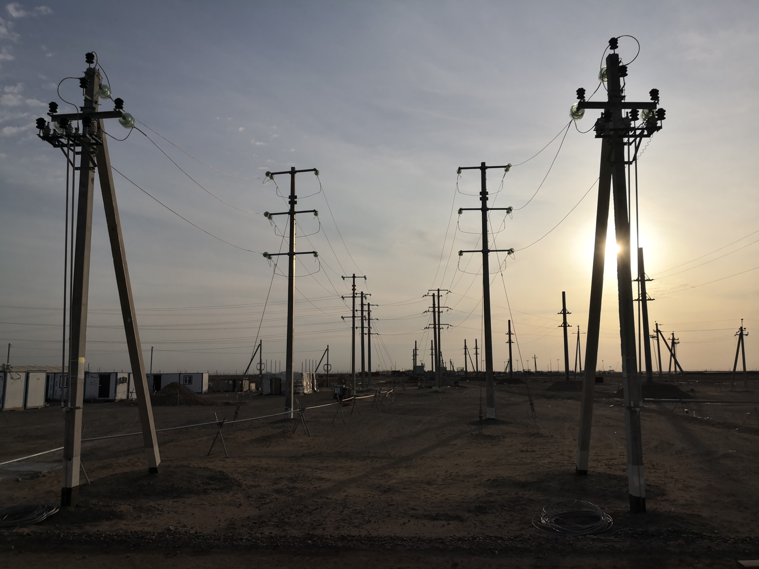
Сау болыныз!
До свидания!
Goodbye!

